Slide 1
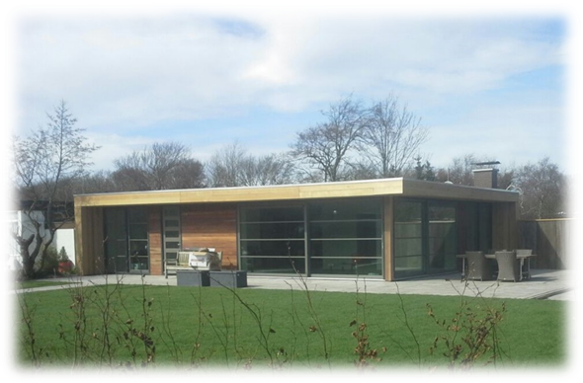
Project 1.2
Werkvoorbereiding

Slide 4
Project 1.2: bouw pw-02 vakantiewoning

Slide 6
Agenda:
Feedback Opdracht 1, 2 & 3 voorlopig
Keuze : 2 gekozen studenten
Uitleg opdracht door de student zelf ( Reflectie over de opdracht).
Inhoudelijk feedback op de gemaakte opdracht door 2 andere gekozen medestudenten.
Klas geeft ook feedback als het nodig is.
Theorie deze week: Opdracht 4,5 en 6

Slide 7
Feedback opdracht 1: Inventarisatie werkzaamheden
Inventariseer welke opdrachten je deze periode gaat doen
Denk na wat deze opdracht volgens jou inhoud
Denk na wat je bij deze opdracht verwacht te gaan leren.
Bedenk ook hoe lang je verwacht met zo’n opdracht bezig te zijn.
Dit beschrijf je in een verslag

Slide 8
Feedback opdracht 2: Plan van aanpak/ planning
Je hebt nagedacht over alle opdrachten
Maak hiervan een strokenplanning in Excel

Slide 9
Feedback opdracht 3: Verslag overzicht partijen

Slide 10
Opdrachten week 2
Vandaag opdrachten 5 & 6
Woensdag opdracht 4

Slide 11
Taak 6 Digibib
Opdracht 5: Isolatiematerialen (Selma)
Opdracht 6: Duurzame varianten (Selma)

Slide 12
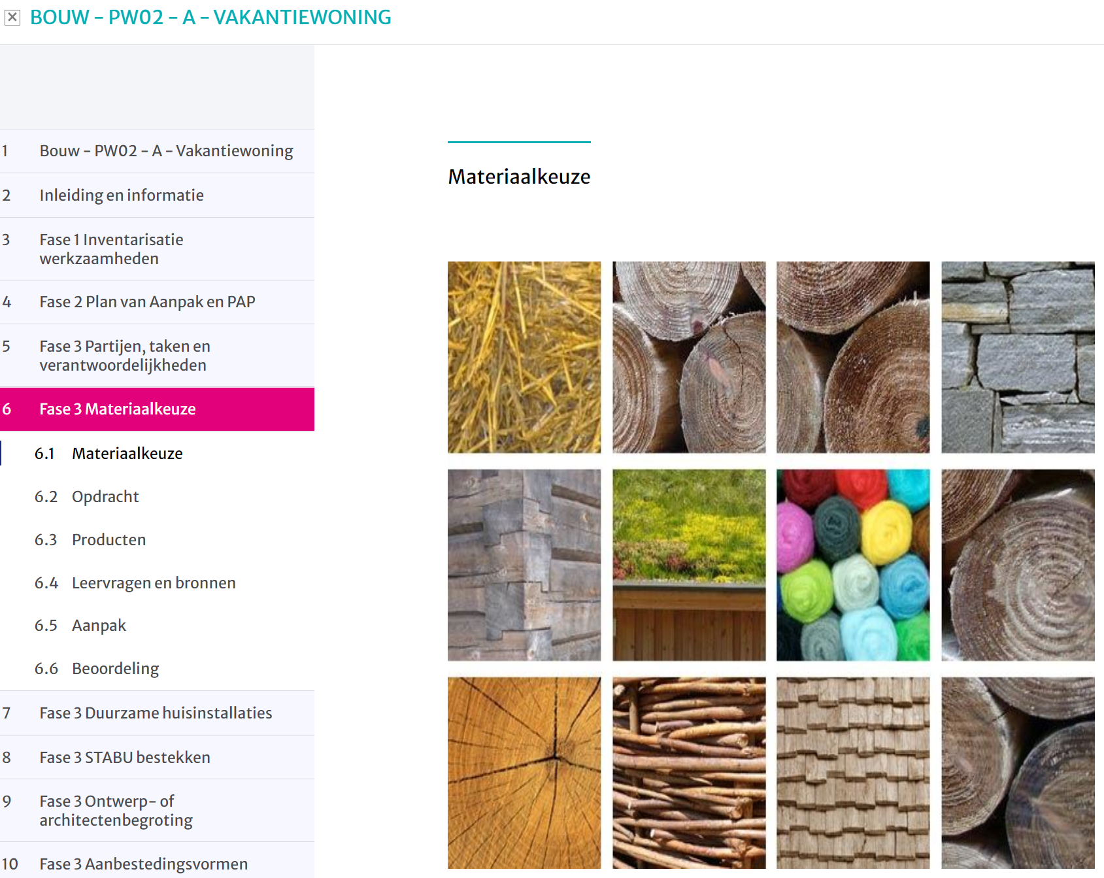

Slide 13
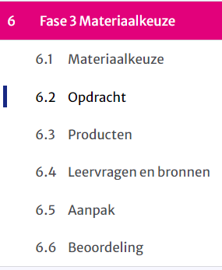

Slide 14
Opdracht 5 : Overzicht isolatiematerialen
Van alle in het bestek (technische omschrijving) voorgeschreven isolatiematerialen breng je de volgende eigenschappen in kaart:
dichtheid (volumieke massa, kg/m3)
warmteweerstand
milieuklasse
drukvast
stootvast
vochtwerendheid
vormvast/uitzet & krimp

Slide 15
Opdracht 6 : alternatieve isolatiematerialen
Zoek duurzame/alternatieve isolatiematerialen en beschrijf hiervan de volgende eigenschappen:
dichtheid (volumieke massa, kg/m3)
warmteweerstand
milieuklasse
drukvast
stootvast
vochtwerendheid
vormvast/uitzet & krimp

Slide 16
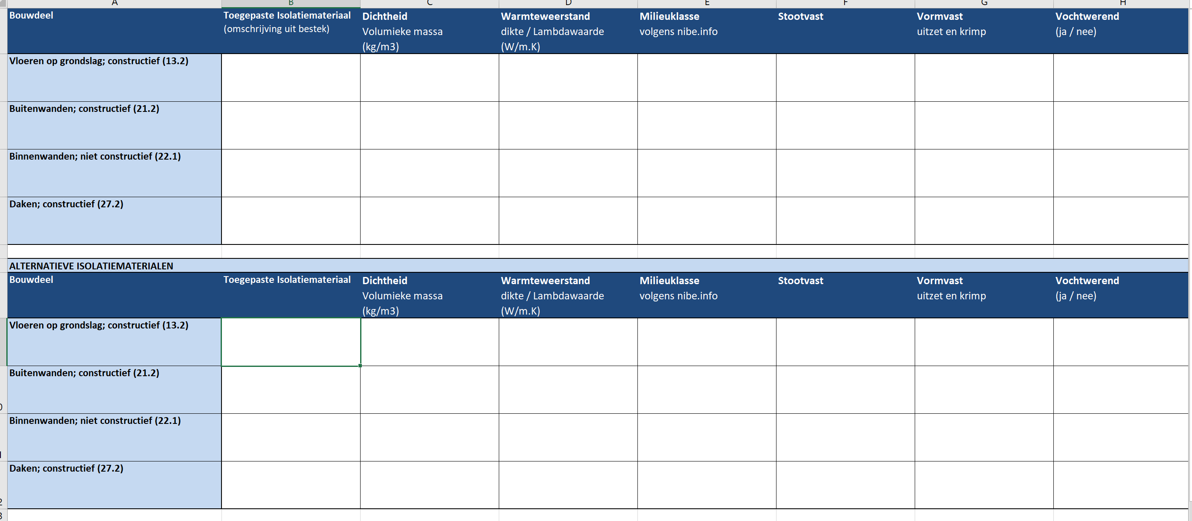

Slide 17
Wat is isolatiemateriaal?
Welke kennen we?
Wat zijn kenmerken van isolatiemateriaal?
Waar kun je informatie vinden over de kwaliteit?

Slide 18
Lambda-waarde
= λ-waarde
Warmtegeleidingscoëfficiënt Uitgedrukt in W/(m·K) = Watt per meter * graad Kelvin
Dit is voor elk materiaal anders en geeft aan hoe snel een materiaal warmte doorlaat.
Hoe hoger de warmtegeleidingscoëfficiënt hoe slechter de isolatie (de warmte wordt immers beter geleid)

Slide 19
Isolatiewaarden
Hoe goed een materiaal isoleert bepalen we door:
de warmteweerstand:
R-waarde = de dikte/λ-waarde (in m2·K/W)
of
de warmtedoorgangscoëfficiënt:
U-waarde = λ-waarde/dikte (in W/m²·K)

Slide 20
Duurzame varianten
Wanneer is een isolatiemateriaal duurzaam?
Wat is duurzaam?

Slide 21
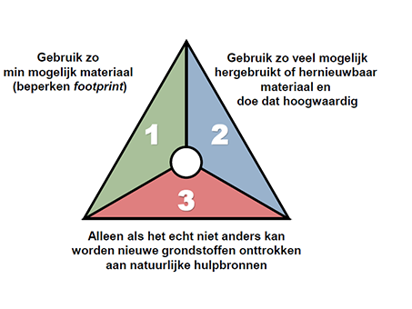
Trias Energetica
http://www.innovatievematerialen.nl/

Slide 22
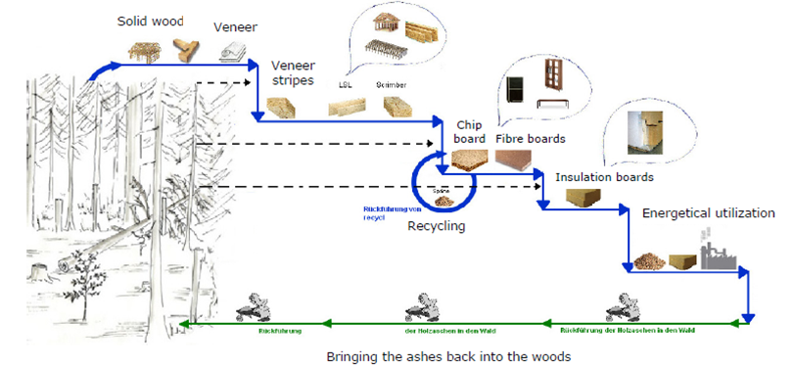
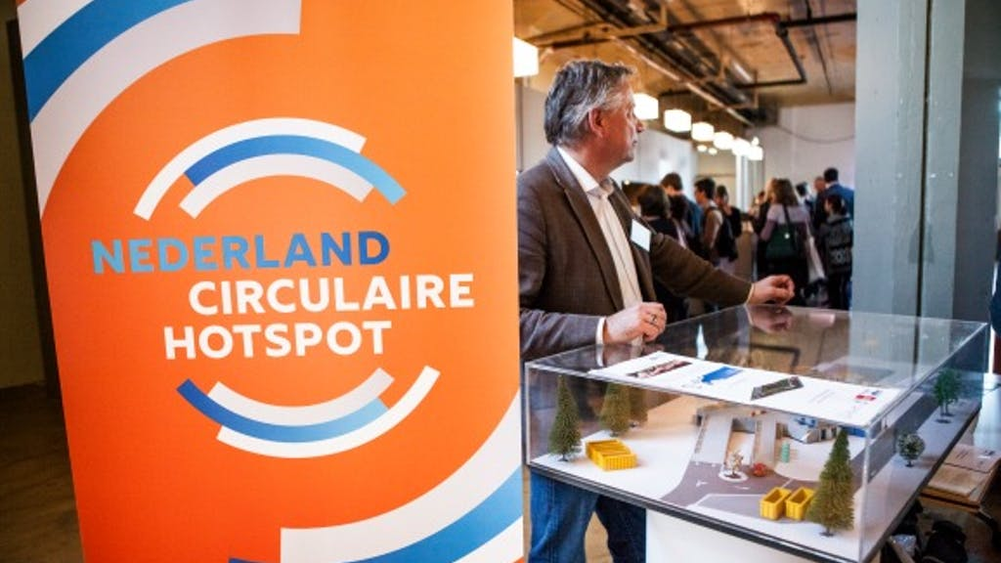

Slide 23
Trias Energetica

Slide 25
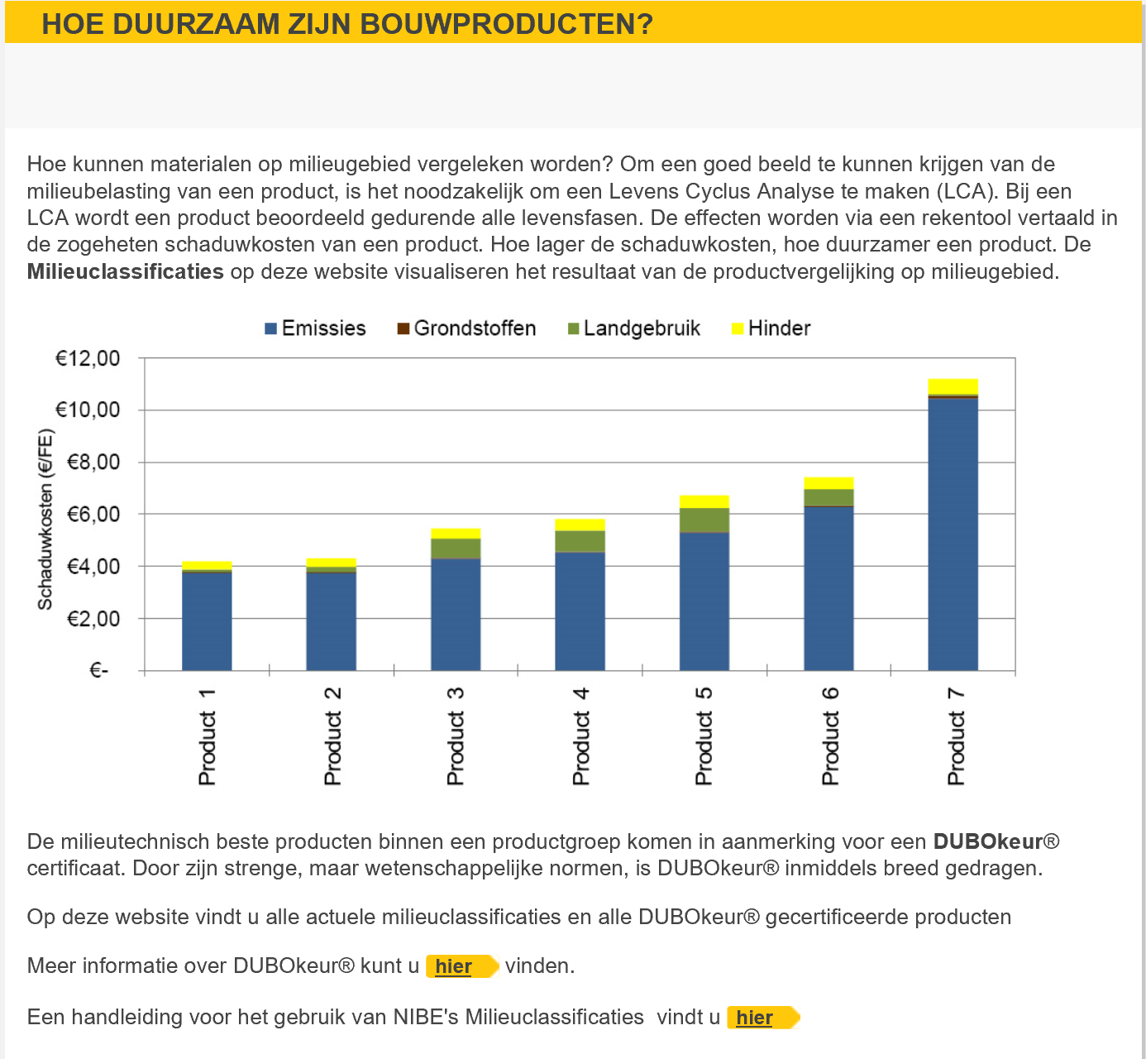

Slide 26
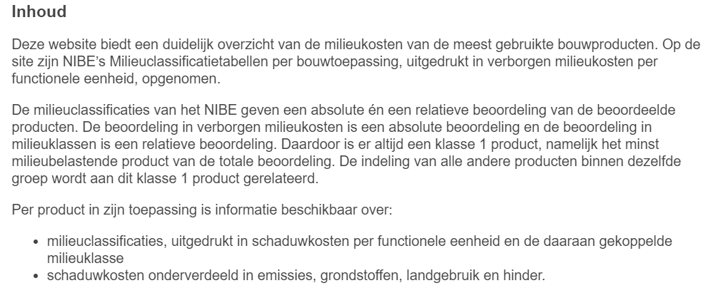
NIBE.NL
handleiding NIBE

Slide 27
Nibe milieuklasse indeling:

Slide 28
Duurzame materialen;
Winning
Transport
Verwerking
Gebruik
Afvalfase

Slide 29
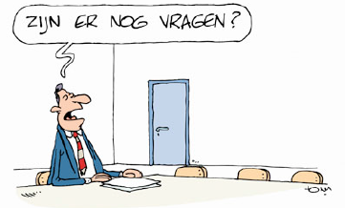
Zo nee. De volgende opdrachten vanuit DigiBib:

Slide 30
Samenvattend:
Opdracht 5: Isolatiematerialen
Opdracht 6: Duurzame isolatiematerialen

